Slide 1
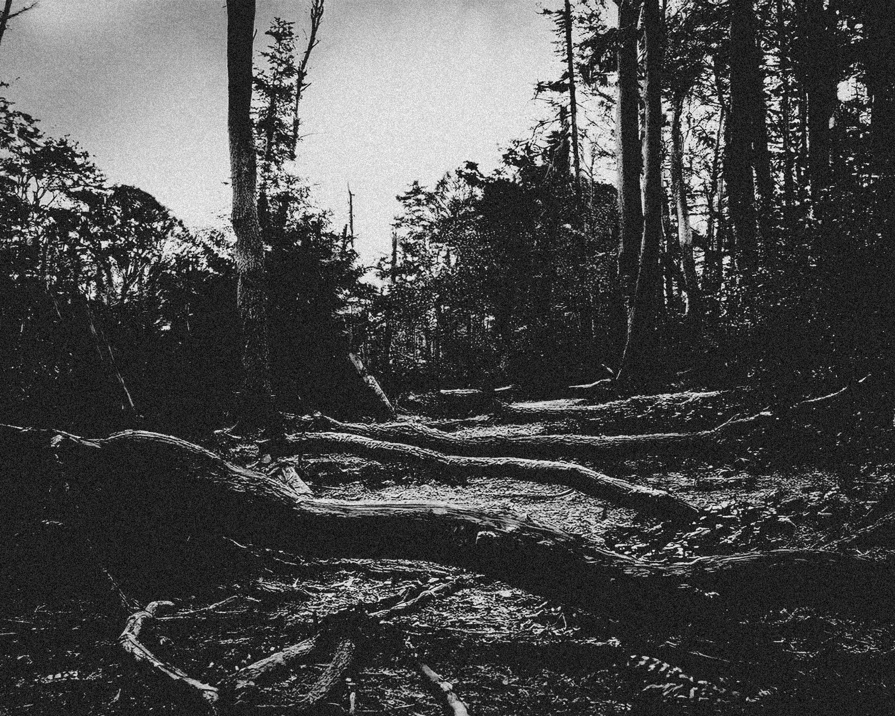

‘호텔 와즈마’
야간 리셉션 직원 실종사건
1986년 8월 7일 '호텔 와즈마'로 올라가는 산책길이 망가졌다는 신고가 들어왔다. 신고를 받은 경찰이 산책길을 찾아갔을 땐 산책길 주변 나무가 전부 부러져있고 산책길 바닥이 다 헤집어져 있는 상황이었다고 한다. 경찰은 산속 들짐승의 짓이라고 판단하고 수색에 나섰으나 아직은 새로 밝혀진 내용이 없다고 합니다.
한국
'호텔 와즈마' 야간 리셉션 근무를 하던 A 씨가 실종돼 경찰 등이 수색에 나섰습니다.
경찰에 따르면 8월 7일경 A 씨가 근무 도중 호텔 밖을 나선 모습을 CCTV로 파악하였고 경찰과 소방 당국 등이 A 씨의 마지막 행적이 확인된 '호텔 와즈마' 산책길 일대를 수색하고 있습니다.
같은 날 산책길이 훼손되는 사건이 발생하여 각 당국은 수사에 난항을 겪고 있다고 밝혔습니다.

Slide 2
酒店瓦兹马夜间接待员失踪事件
1986年8月7日，接到有人报告通往“酒店瓦兹马”的散步小道受损。警方到达现场后，确认小道周围的树木被折断，地面严重受损。警方判断这是山中野兽所为，随即展开搜索，但至今尚未发现新线索。
간체
与此同时，在“酒店瓦兹马”夜间值班的接待员A先生失踪，警方和消防部门已经展开搜救。根据警方调查，8月7日，A先生在值班期间被CCTV拍到走出酒店，之后他的最后踪迹在“酒店瓦兹马”散步小道附近被确认。
由于当天发生的小道损毁事件，调查遇到了困难。

Slide 3
酒店瓦茲馬夜間接待員失蹤事件
1986年8月7日，接到有人報告通往“酒店瓦茲馬”的散步小道受損。警方到達現場後，確認小道周圍的樹木被折斷，地面嚴重受損。警方判斷這是山中野獸所為，隨即展開搜索，但至今尚未發現新線索。
번체
與此同時，在“酒店瓦茲馬”夜間值班的接待員A先生失蹤，警方和消防部門已經展開搜救。根據警方調查，8月7日，A先生在值班期間被CCTV拍到走出酒店，之後他的最後蹤跡在“酒店瓦茲馬”散步小道附近被確認。
由於當天發生的小道損毀事件，調查遇到了困難

Slide 4
ホテルワズマ夜間受付係失踪事件
1986年8月7日、「ホテルワズマ」へ続く散歩道が破損しているとの通報がありました。現場に駆けつけた警察は、散歩道周辺の木々が折れ、道の地面がひどく損傷しているのを確認しました。警察は、この事件を山中の野生動物の仕業と判断し、捜索を開始しましたが、これまで新たな手がかりは発見されていません。
일본어
一方、「ホテルワズマ」で夜間受付を担当していたA氏が失踪し、警察と消防当局が捜索に乗り出しました。警察の調査によれば、8月7日ごろ、A氏が勤務中にホテルの外に出る姿がCCTVに捉えられ、その後、「ホテルワズマ」の散歩道付近でA氏の最後の足取りが確認されました。
同日に発生した散歩道の破損事件により、捜査は難航しています。

Slide 5
The Disappearance of the Night Receptionist at
Hotel Wazma
On August 7, 1986, a report was received regarding damage to the walking path leading to "Hotel Wazma." Police who arrived at the scene confirmed that trees around the path were broken and the ground was severely damaged. The police suspected that a wild animal in the mountains was responsible for the incident and began a search, but no new clues have been found so far.
영어
Meanwhile, Mr. A, who was working as a night receptionist at "Hotel Wazma," went missing, prompting police and fire authorities to launch a search. According to the police investigation, on August 7, Mr. A was seen leaving the hotel while on duty, as captured by CCTV, and his last known whereabouts were near the walking path at "Hotel Wazma.“
The investigation is facing difficulties due to the walking path damage incident that occurred on the same day.

Slide 6
होटल वज़मा नाइट रिसेप्शनिस्ट लापता मामला
7 अगस्त 1986 को, 'होटल वज़मा' की ओर जाने वाले पैदल मार्ग के क्षतिग्रस्त होने की सूचना प्राप्त हुई। मौके पर पहुंची पुलिस ने देखा कि मार्ग के आसपास के पेड़ टूटे हुए थे और रास्ता बुरी तरह क्षतिग्रस्त हो गया था। पुलिस ने इस घटना को जंगली जानवर का काम समझा और तलाश शुरू की, लेकिन अभी तक कोई नया सुराग नहीं मिला है।
힌디
इसी बीच, 'होटल वज़मा' में रात की ड्यूटी पर तैनात रिसेप्शनिस्ट श्री ए लापता हो गए, और पुलिस और अग्निशमन विभाग ने उनकी खोज शुरू की। पुलिस जांच के अनुसार, 7 अगस्त को, ड्यूटी के दौरान श्री ए को होटल के बाहर जाते हुए सीसीटीवी में देखा गया था, और इसके बाद 'होटल वज़मा' के पैदल मार्ग के पास उनकी आखिरी गतिविधि दर्ज की गई थी।
उसी दिन हुई पैदल मार्ग की क्षति की घटना के कारण जांच में कठिनाइयां आ रही हैं।

